Slide 1
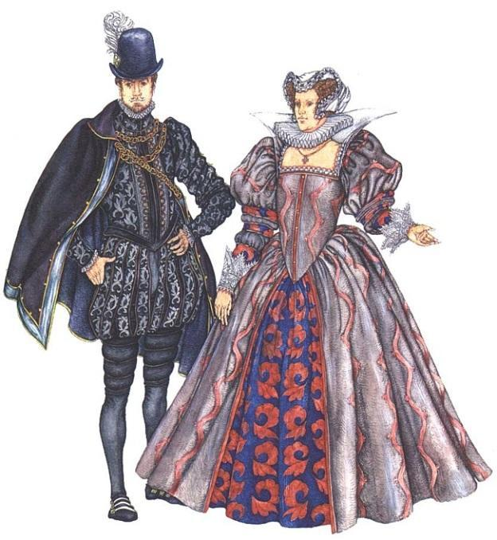
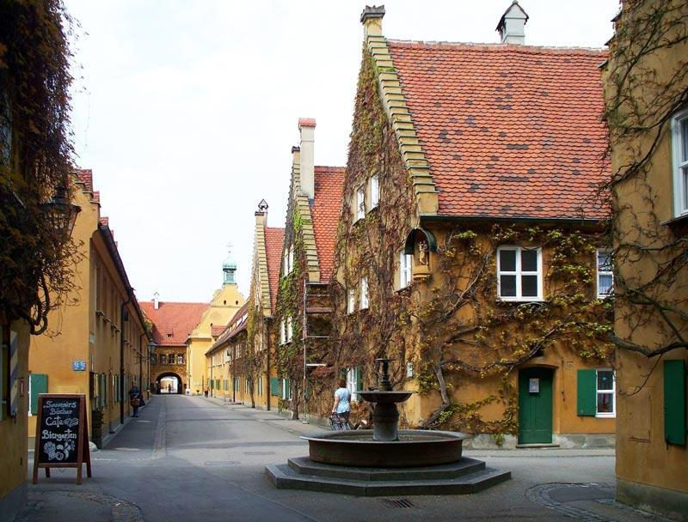
Тема: Повсякденне життя Західної Європи.
Всесвітня історія
8 клас.

Slide 2
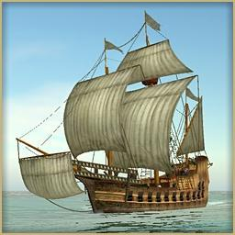
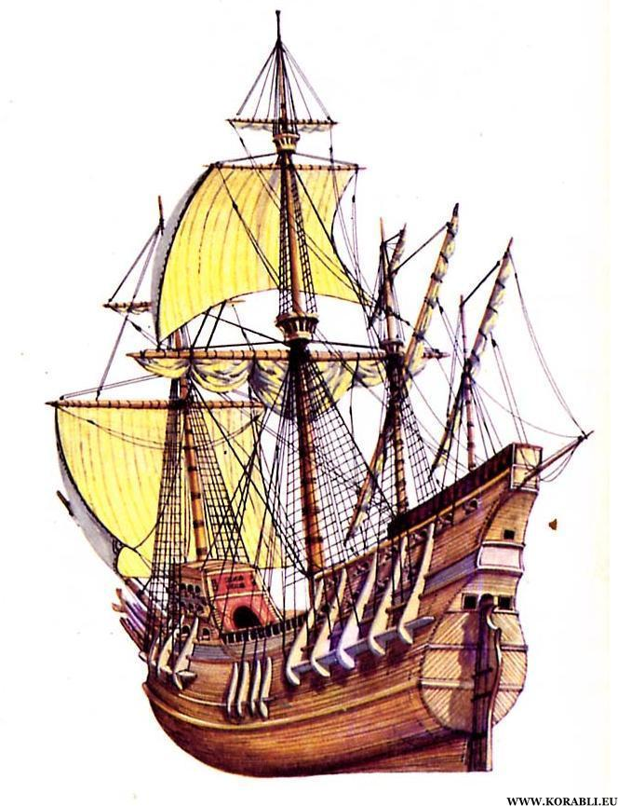
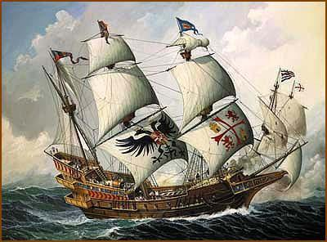
1. Засоби комунікації.
Морський транспорт
Лідерів - Португалію і Іспанію
змінює Голландія.
Каравелла
Каракка
Галеон - найбільш досконалий тип парусного судна, що з'явився в XVI столітті

Slide 3
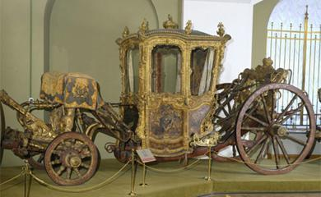
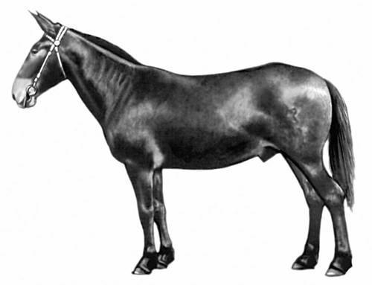
Сухопутний транспорт.
Тяглова сила - коні і мули
Поширення карет і вантажних
фургонів.
Збільшення кількості доріг.
Покращення кур єрської служби

Slide 4
2. Житло.
Матеріал для будівництва - дерево, камінь, цегла.
Дах вкритий черепицею, соломою
Будинки у містах - декількаповерхові для бідноти, просторі - для заможних.
У селах - традиційно дім однокімнатний.
Вулица Фуггерай в Аугсбурзі

Slide 5
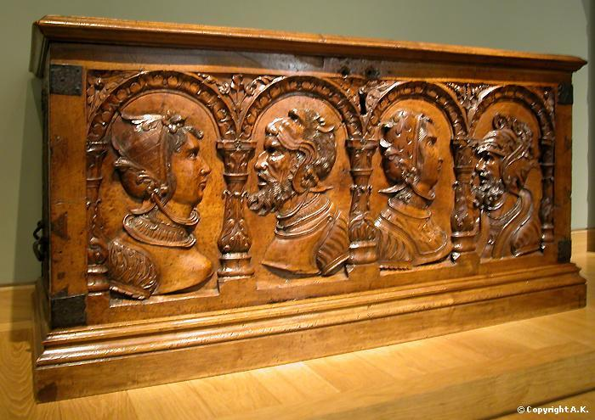
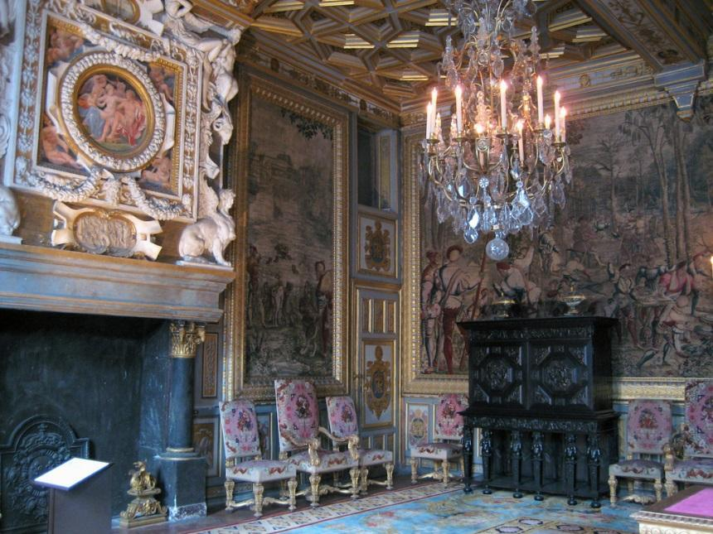
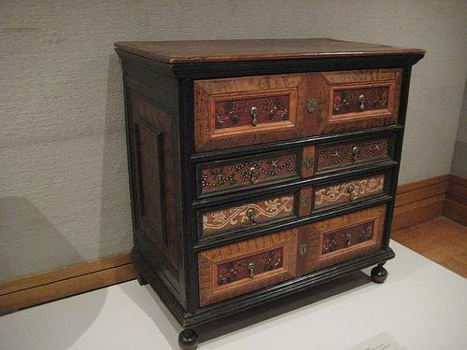
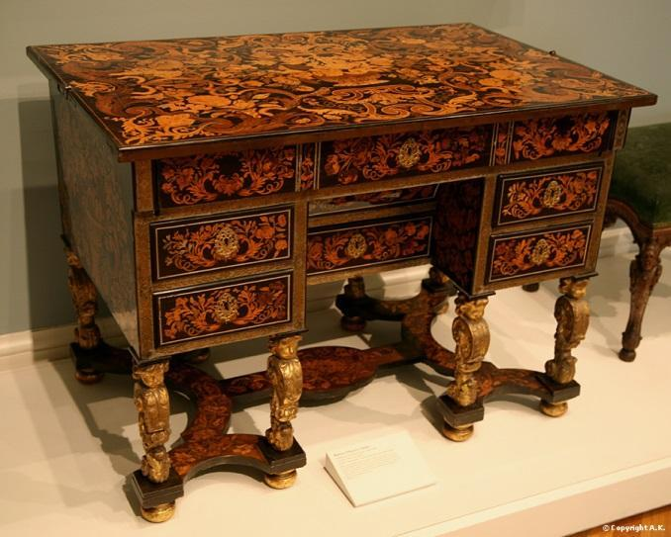
Меблі.
Різблення, декор.
Поширення кабінетів.

Slide 6
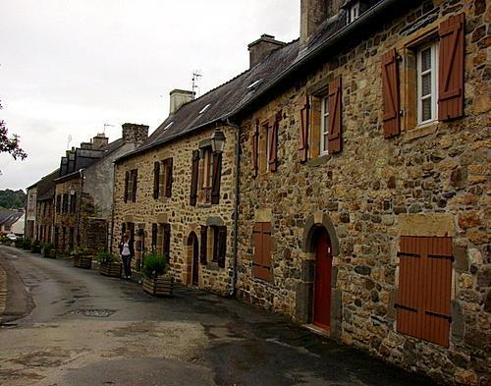
3. Комфорт та санітарія.
Вузенькі вулиці, поширення пожеж.
Розташування виробництв на околицях.
Бруд - відсутність водогону, каналізації, утримання у містах худоби.

Slide 7
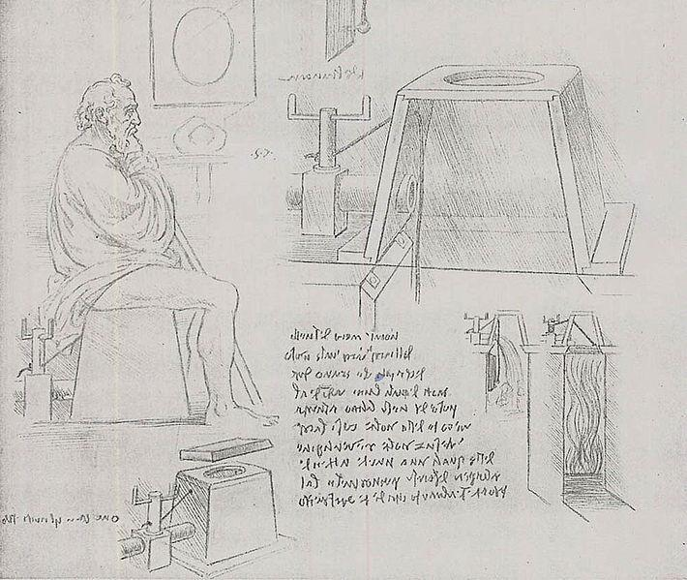
Смолоскипи для освітлення, папір замість скла у вікнах
Відсутність ванни, білизни і присутність клопів, вошей
Лише в к 16 ст винайшли туалет
зі змивом ( Англія)

Slide 8
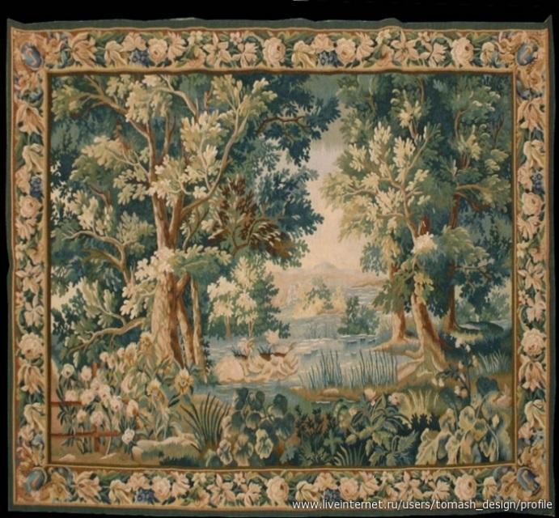
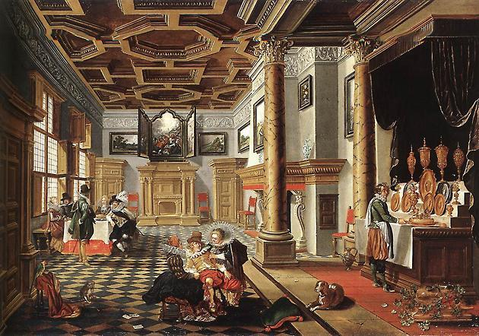
Поява підлоги з кераміки або паркету
Шпалери з тканини і паперу
Гобелени, дзеркала, свічки
Потреба в комфорті.

Slide 9
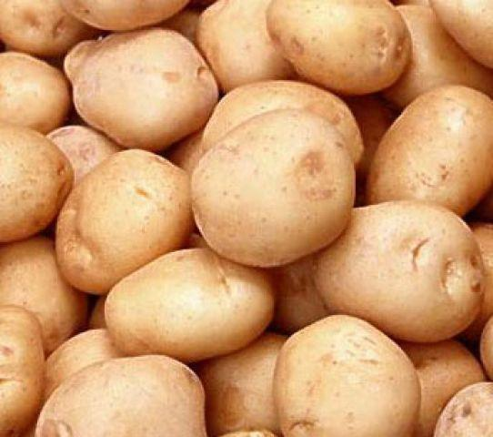
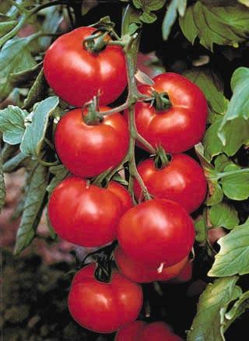
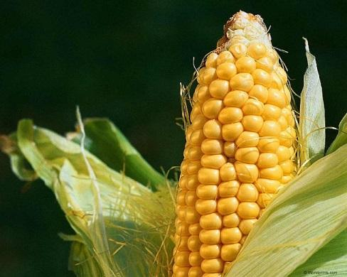
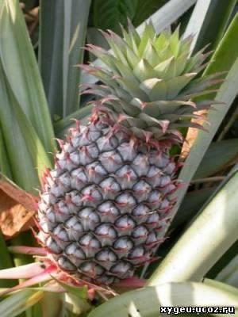
4. Харчування.
Хліб - житній для селян,білий пшеничний для заможних.
Бобові
Поява томатів, перцю, какао, кукурудзи, картоплі
Риба - основні їжа під час посту
( 150 дн/ рік)
М ясо, дичина
Збільшення вживання цукру, популярність набули - шоколад, кава
Набуває більшого значення не їжа, а саме застілля

Slide 10
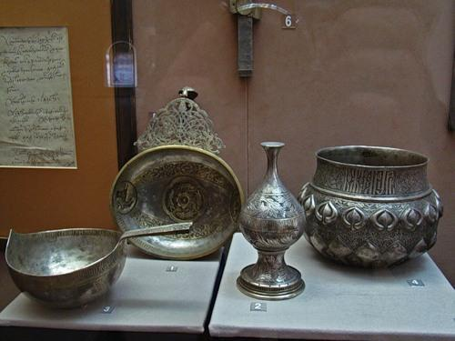
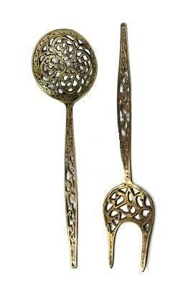
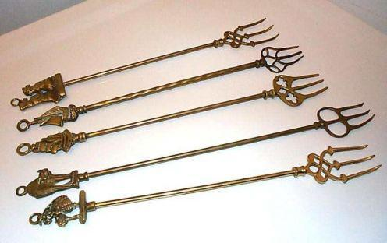
Посуд.
Виготовляли з металу, срібла, золота, скла, фаянсу.
Ложка і ніж , а з 16 ст – виделка.

Slide 11
5. Одяг, прикраси, мода.
В 16 ст. мода на “іспанський костюм”,
в 17 ст. – “французький”.
Перша поява білизни - к 16ст.
Одяг складався з – верхнього, нижнього вбрання ( сорочка)
Взуття - з шкіри, атласу, бархату.
З к. 16 ст. - гострий носок взуття у чоловіків, каблук у жінок.

Slide 12
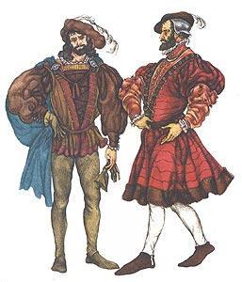
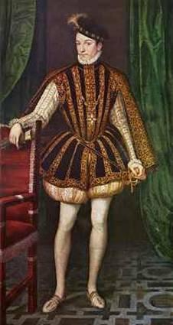
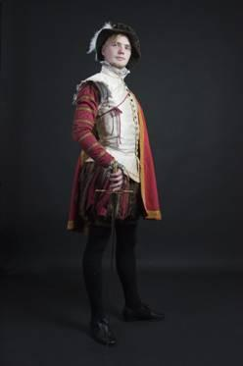
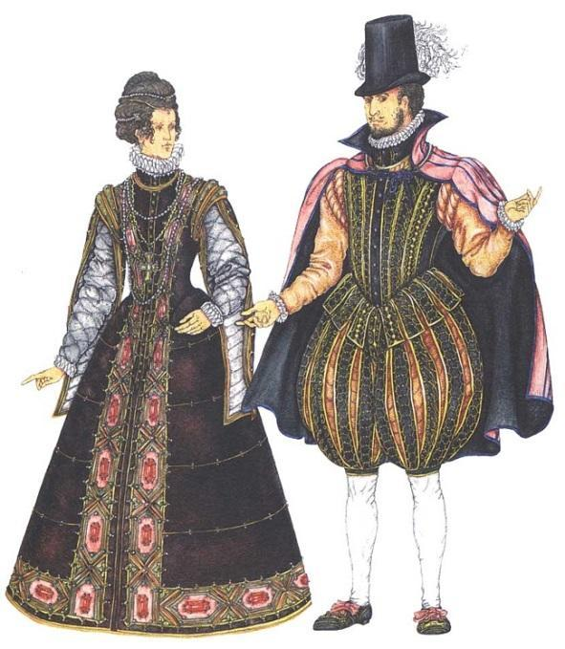
Чоловічий одяг.
Іспанський чорний костюм.
Камзол з підкладеною ватою в області плечей, живота, підшитий хутром.
Зверху - плащ до колін.

Slide 13
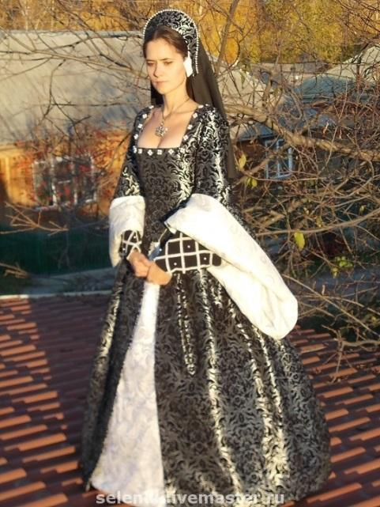
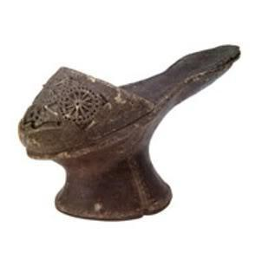
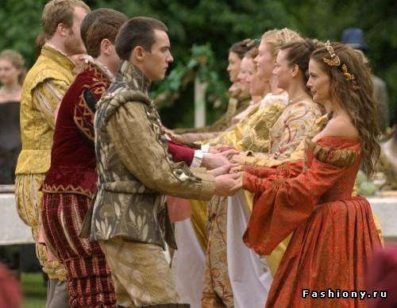
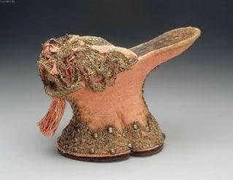
Жіночий одяг.
Корсет, підкреслена талія, прямокутний виріз.
Спідниці надягались на каркас, до підлоги.
( ніг не повинно бути видно)
З к. 16 ст в моді високі, гофровані коміри.
Доповнення - віяло, хустинка, рукавички.
Сандалій на платформі,
виконаної з дерева або пробки.
Висота підборів - від 14 до 60 см.

Slide 14
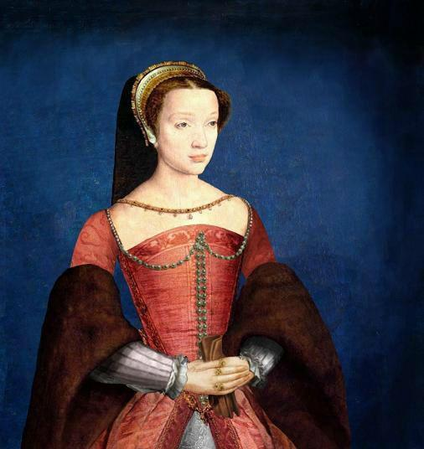
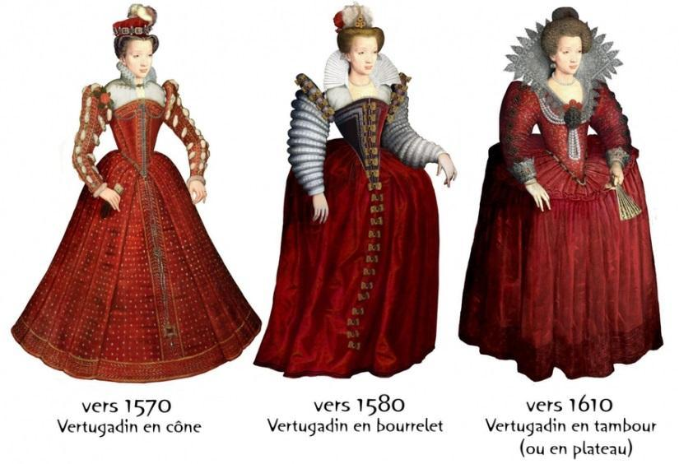
Зачіски, головні убори.
Чоловіки носили коротку стрижку, бороду і вуса.
Головним убором до середини XVI ст. у них був берет з жорстким бортиком Потім його поступово змінила жорсткий високий капелюх з вузькими полями.
Жіночі зачіски відрізнялися простотою і строгістю. Найчастіше волосся розчісували на прямий проділ, спускали пасма уздовж щік , а позаду сколювали їх в шиньйон. Така зачіска називалася " бандо " . Аж до початку XVI ст. іспанки розчісували волосся на прямий проділ і заплітали одну косу.
Знатні іспанки носили " веспайо " з тонкої прозорої білої тканини, що покривала голову і лоб, а ззаду спускалася на плечі . Це покривало утримувалось на голові металевим обручем з коштовностями .
Вуалі з легкої тканини накидали на голову, і вони покривали плечі , огортали всю фігуру , спускаючись майже до підлоги .

Slide 15
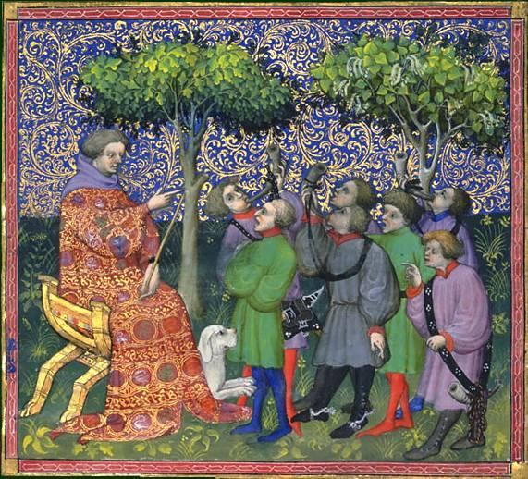
Дуелі та інтриги при дворі
Полювання, гра в гольф
Вишукані прийоми з танцями, виставами
В моду входить балет
Релігійні свята. Спілкування за дружнім столом у таверні, корчмі.
6. Дозвілля.

